Slide 1
ΕΝΟΤΗΤΑ 12
ΣΕΙΡΙΑΚΗ ΔΙΕΠΑΦΗ

Slide 2
Στόχος και Περίγραμμα της Ενότητας 12
Παρουσίαση της βασικής ιδέα και απλών παραδειγμάτων που δίνουν στο Arduino τη δυνατότητα να επικοινωνήσει με οποιαδήποτε συσκευή ή περιφερειακό.
Στόχος της παρουσίασης
Σύνοψη
Επεξήγηση του τι είναι η επικοινωνία, και ειδικότερα, η σειριακή επικοινωνία.
Παρουσίαση συναρτήσεων επικοινωνίας που χρησιμοποιούνται σ’ αυτή την ενότητα. (βασικές αρχές)
Παρουσίαση συναρτήσεων αποστολής δεδομένων που χρησιμοποιούνται σ’ αυτή την ενότητα. (βασικές αρχές)
Παρουσίαση συναρτήσεων λήψης δεδομένων που χρησιμοποιούνται σ’ αυτή την ενότητα. (βασικές αρχές)
Παρουσίαση άλλων συναρτήσεων γενικού σκοπού.
Ενότητα εξάσκησης.
2

Slide 3
Επικοινωνία
Η επικοινωνία μέσω της Σειριακής Διεπαφής στο Arduino επιτυγχάνεται μέσω του πρωτοκόλλου UART.
Δύο καλώδια: Tx (για αποστολή δεδομένων) και RX (για τη λήψη τους).
3

Slide 4
Προγραμματισμός – Συναρτήσεις Επικοινωνίας
Εγκαθίδρυση Επικοινωνίας
Η συνάρτηση Serial.begin()
Σύνταξη: Serial.begin(bauds, SERIAL_NPS)
bauds: Ορίζει την ταχύτητα αποστολής δεδομένων σε bit ανά δευτερόλεπτο (baud) για τη σειριακή μεταφορά δεδομένων.
SERIAL_NPS: Προαιρετικό. Επιτρέπει τη ρύθμιση της κωδικοποίησης χαρακτήρων:
N = Nº bit για κάθε χαρακτήρα: 5, 6, 7 ή 8 (προεπιλεγμένη τιμή).
P = Ισοτιμία: E = άρτια, O = περιττή N = ημιτονική (προεπιλεγμένη τιμή).
S = Nº των bit «τερματισμού» στο τέλος κάθε χαρακτήρα: 2 ή 1 (προεπιλεγμένη τιμή).
Η συνάρτηση Serial.end()
Σύνταξη: Serial.end()
4

Slide 5
Προγραμματισμός – Συναρτήσεις Αποστολής Δεδομένων
Αποστολή Δεδομένων
Η συνάρτηση Serial.print()
Σύνταξη 1: Serial.print(value)
value: η τιμή προς εκτύπωση – οποιοσδήποτε τύπος δεδομένων.
Σύνταξη 2: Serial.print(value,format)
value: η τιμή προς εκτύπωση – οποιοσδήποτε τύπος δεδομένων.
format: ορίζει την αριθμητική βάση για τύπους ακεραίων ή αριθμό δεκαδικών για τύπους κινητής υποδιαστολής.
Η συνάρτηση Serial.println()
5

Slide 6
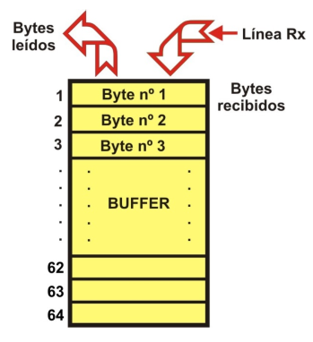
Λήψη Δεδομένων
Bytes που διαβάσθηκαν
Ακροδέκτης RX
Bytes που ελήφθησαν
6

Slide 7
Προγραμματισμός – Συναρτήσεις Λήψης Δεδομένων
Μετάδοση Δεδομένων
Η συνάρτηση Serial.available()
Σύνταξη: Serial.available()
Η συνάρτηση Serial.read()
Σύνταξη : Serial.read()
Η συνάρτηση Serial.parseInt()
Σύνταξη : Serial.parseInt()
Η συνάρτηση Serial.parseFloat()
Σύνταξη : Serial.parseFloat()
7

Slide 8
Προγραμματισμός – Άλλες Συναρτήσεις Γενικού Σκοπού
Η συνάρτηση pulseIn()
Σύνταξη : pulseIn(pin, level, time)
pin: ο αριθμός του ακροδέκτη από τον οποίο θέλουμε να διαβάσουμε για τυχόν παλμούς. (int)
value: τύπος του παλμού που θέλουμε να εντοπίσουμε: είτε σήμα επιπέδου “1” ή επιπέδου “0”. (int)
timeout (προαιρετικό): ο αριθμός των μικροδευτερολέπτων για τα οποία αναμένουμε τον παλμό να ολοκληρωθεί: η συνάρτηση επιστρέφει 0 εάν δε λάβει κάποιον παλμό μέσα σε αυτό το χρονικό περιθώριο.
8

Slide 9
Προγραμματισμός – Άλλες Συναρτήσεις Γενικού Σκοπού
Οι συναρτήσεις min() και max().
Σύνταξη: min(A, B)
Σύνταξη: max(A, B)
A: ο πρώτος αριθμός, οποιοσδήποτε τύπος δεδομένων.
B: ο δεύτερος αριθμός, οποιοσδήποτε τύπος δεδομένων.
Η συνάρτηση abs()
Σύνταξη: abs(n)
n: ο αριθμός.
9

Slide 10
Προγραμματισμός – Άλλες Συναρτήσεις Γενικού Σκοπού
Η συνάρτηση pow()
Σύνταξη: pow(base,exponent)
base: ο αριθμός (float)
exponent: η δύναμη στην οποία θα τον υψώσουμε (float)
Η συνάρτηση sqrt()
Σύνταξη: sqrt(n)
n: ο αριθμός, οποιοσδήποτε τύπος δεδομένων.
Οι συναρτήσεις sin(), cos(), tan()
Σύνταξη: sin(n)
Σύνταξη: cos(n)
Σύνταξη: tan(n)
n: αυτή είναι η τιμή της γωνίας σε rad.
10

Slide 11
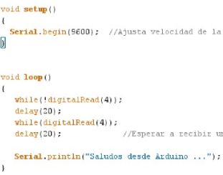
ΕΝΟΤΗΤΑ ΕΞΑΣΚΗΣΗΣ
ΠΑΡΑΔΕΙΓΜΑ 1: Εμφάνιση “Hello”.
11

Slide 12
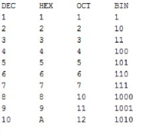
ΕΝΟΤΗΤΑ ΕΞΑΣΚΗΣΗΣ
ΠΑΡΑΔΕΙΓΜΑ 2: Αριθμητικά Συστήματα
12

Slide 13
ΕΝΟΤΗΤΑ ΕΞΑΣΚΗΣΗΣ
ΠΑΡΑΔΕΙΓΜΑ 3: Κομπιουτεράκι
Για να προσομοιώσουμε ένα κομπιουτεράκι ικανό να εκτελέσει: πρόσθεση, αφαίρεση, πολλαπλασιασμό και διαίρεση δύο ακεραίων. Υπάρχουν δύο ενδιαφέρουσες διαστάσεις σ’ αυτή την άσκηση:
Η επικοινωνία είναι αμφίδρομη
Δημιουργία και χρήση συναρτήσεων
13

Slide 14
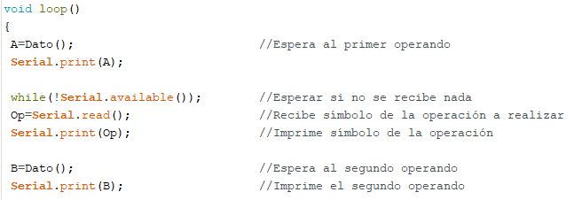
ΕΝΟΤΗΤΑ ΕΞΑΣΚΗΣΗΣ
ΠΑΡΑΔΕΙΓΜΑ 3: Κομπιουτεράκι (συνέχεια)
Ένα απόσπασμα από το πρόγραμμα το οποίο καλεί τη συνάρτηση:
14

Slide 15
ΕΝΟΤΗΤΑ ΕΞΑΣΚΗΣΗΣ
Προτάσεις και συμβουλές για τη σχεδίαση και υλοποίηση των δικών σας συναρτήσεων:
Ορίστε και γράψτε τις συναρτήσεις σας στην αρχή του κώδικά σας, πριν ακόμα και από τη συνάρτηση void main().
Δε μπορείτε να χρησιμοποιήσετε μία συνάρτηση που δεν έχετε προηγουμένως ορίσει.
Το όνομα της συνάρτησης πρέπει να ξεκινάει με ένα γράμμα, ενώ δε μπορούν να υπάρχουν και κενά μέσα σ’ αυτό.
Όλες οι εντολές που θα συμπεριλάβετε στη συνάρτηση που θα δημιουργήσετε, πρέπει να εσωκλείονται σε άγκιστρα ({…}).
Ο τύπος της συνάρτησης και ο τύπος δεδομένων που επιστρέφει πρέπει να είναι ο ίδιος.
Η δήλωση return τερματίζει την εκτέλεση της συνάρτησης
Μία συνάρτηση μπορεί να δεχτεί και είσοδο. Οι παράμετροι αυτοί «περνάνε» από το κύριο σώμα του προγράμματος που καλεί τη συνάρτηση.
Το κύριο σώμα του προγράμματος, ή μία συνάρτηση, μπορούν να καλέσουν μία άλλη συνάρτηση και να εκτελέσουν όλες τις εντολές που αυτή περιέχει όσες φορές είναι απαραίτητο.
15

Slide 16
ΕΝΟΤΗΤΑ 12 – ΣΕΙΡΙΑΚΗ ΔΙΕΠΑΦΗ
Σας ευχαριστώ!

